Slide 1
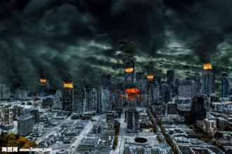
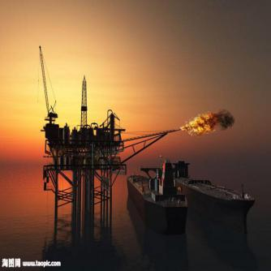

LO
GO
燃气 使用安全
授课人： 授课时间：

Slide 2
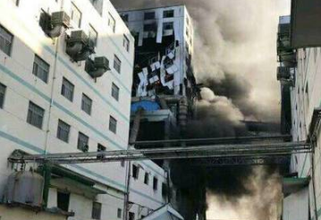
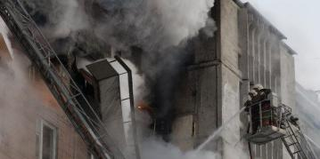
事故概况
项目AMB生产装置主要工艺流程为苯乙烯、丁二烯、甲基丙烯酸甲酯聚合生成AMB乳液，再以热风炉送来的230℃左右的空气为干燥介质，通过干燥塔将雾化的乳液干燥得到成品。该生产装置热风炉按照原设计一直使用煤作为加热原料
为满足环保排放要求，2017年7月开始，在进入干燥塔的热风管道上增加了一套天然气直接燃烧加热系统，将燃烧后的天然气尾气及其空气混合物作为干燥介质。12月19日9时左右，该生产装置当班班长按照安排，准备投用天然气加热系统；9时15分左右，当班班长在控制室启动天然气加热系统的瞬间，干燥塔及周边发生爆燃，并引发火灾
日科化学燃气爆炸事故
2017年12月19日上午，山东省潍坊市昌乐县经济开发区日科化学股份有限公司一车间发生火灾事故，造成7人死亡、4人受伤

Slide 3
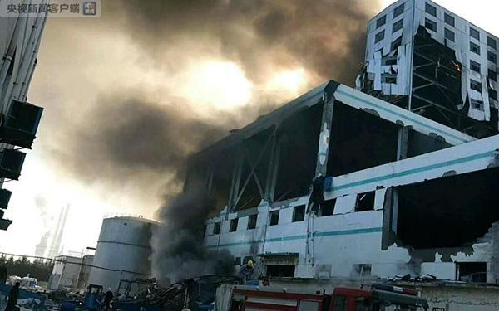
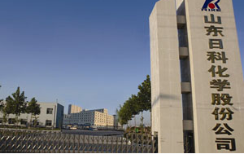
经初步分析，事故直接原因是：
天然气通过新增设的直接燃烧加热系统串入了干燥系统，并与干燥系统内空气形成爆炸性混合气体，在启动不具备启用条件的天然气加热系统的过程中遇点火源引发爆燃
该起事故暴露出：
企业安全风险意识差，对“煤改气”产生的安全风险辨识不足，变更管理缺失，新增的天然气加热系统未经正规设计，没有操作规程，有关管理及操作人员专业素质不满足安全生产要求，地方政府和有关部门对“煤改气”过程安全重视不够、监管不到位等

Slide 4
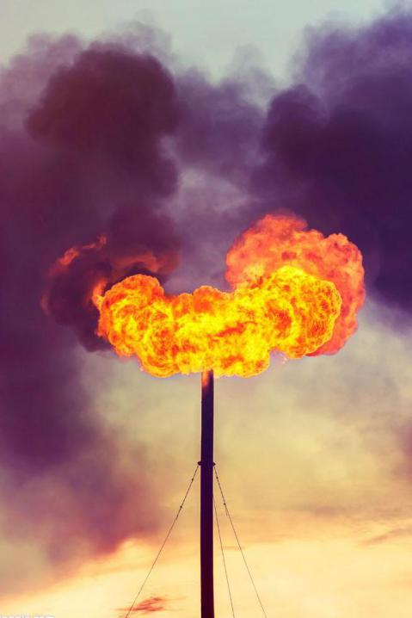
事故教训
强化提高对“煤改气”过程中安全风险的认识
天然气作为加热介质时，其相应装置的工艺流程、控制手段、操作方式、安全要求与煤作为加热介质时完全不同，安全管控难度明显增大，安全要求随之增高。强化安全风险预判，有针对性的采取应对措施，及时削减管控安全风险
加强变更过程安全管理，建立健全变更管理程序
企业涉及“煤改气”的项目必须按照要求，由具备相应资质的设计单位进行工程设计，相应的工艺流程、设备设施、安全仪表、自动化控制必须符合相关标准规范和安全要求
严格从业人员资格准入，强化安全教育培训
贯彻落实对涉及“两重点一重大”装置的管理人员、操作人员的资格要求，严格从业人员准入，操作人员必须具有高中以上文化程度，相关专业管理人员必须具备大专以上学历；加强日常安全培训教育，使从业人员充分了解和掌握工作岗位存在的危险因素及防范措施，切实提升员工的安全技能和风险意识

Slide 5
01
燃气危险性概述
02
工业燃气安全
C
ONTENT
03
燃气锅炉规范
04
居家用气安全

Slide 6
01
01
燃气危险性概述

Slide 7
燃气危险性概述
1
天然气
燃气定义：气体燃料的总称，它能燃烧而放出热量，供城市居民和工业企业使用
分类：天然气、人工燃气、生物气（沼气）、液化石油气、新型合成能源
2
液化石油气
3
沼气
跟进项目总数12，分别是：赤岗领事馆外服务管理大楼项目、xxxx市综合卫生大楼项目、
4
人工燃气
5
合成新能源

Slide 8
燃气危险性概述
1
人工燃气：将固体或液体燃料通过加工后获得的可燃气体，用于作为城市民用和工业使用的气体燃料，油制气、高炉煤气等
天然气：组成以甲烷为主，同时还含有少量的二氧化碳、硫化氢、氮和微量的氦、氖、氩等气体
2
生物气（沼气）：有机物在隔绝空气的条件下发酵，在微生物的作用下产生的可燃气体，主要成分：CH4（60%）、 CO2
3
液化石油气（LPG）：开采和炼制石油过程中作为一部分碳氢化合物，主要成分：C3H8（丙烷）、C4H10（丁烷）
4
5
新型合成能源：对化工原料进行化学处理，加工制成的新型燃料，如二甲醚分子式C2H6O，结构式CH3OCH3

Slide 9
燃气危险性概述
形成继陆路、铁路、水运、航空之后的第五大运输体系——天然气管网体系
截止2016年底，我国陆上油气长输管道总里程达14万公里。按照石油天然气“十三五”发展规划，2020年我国陆上石油天然气长输管道总里程将达到17万公里，其中原油管道3.2万公里，成品油管道3.3万公里，天然气管道10.4万公里

Slide 10
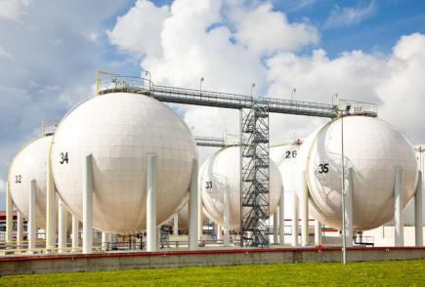
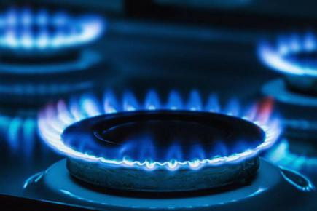
燃气危险性概述
气体燃料是清洁、高效、方便的能源，低位发热值高，可进行远距离长途管道输送，容易燃烧，辅助设备简单，占地少、建设快，操作方便，输配和燃烧自动化程度高，可降低产品成本，减少城市污染，近年来得到快速推广
燃气工商业用户用气量大，用气分散，用户管理水平不一，极易造成泄露、爆炸、火灾等群死、群伤事故，是安全管理工作重点

Slide 11

燃气危险性概述
燃气是易燃易爆气体，如操作不当可引起火灾爆炸当空气中含有燃气浓度增加到不能引起爆炸的浓度点称为爆炸上限；当空气中含有燃气浓度减少到不能引起爆炸的浓度点称为爆炸下限
天然气的爆炸极限是5~15%；
液化石油气的爆炸极限是1.5~9.5%
燃爆风险

Slide 12
燃气危险性概述
1
静电引起的火灾和爆炸
2
碰撞摩擦引起的火灾或爆炸
天然气作为可燃物质，只要存在氧气等助燃物质和火源，就能燃烧，甚至引发火灾爆炸
3
动火作业引起的火灾和爆炸
4
电火花引起的火灾和爆炸

Slide 13
燃气危险性概述
天然气中可能含有微量的硫化氢，并且经过了加臭处理，人吸入太多会造成中毒事故。当空气中天然气的浓度达到25%时，可导致人体缺氧而造成神精系统损害，严重时可表现呼吸麻痹、昏迷、甚至死亡，在通风不良的情况下，天然气不完全燃烧会产生一氧化碳，将危及人们生命安全
ABOUT US
中毒风险

Slide 14
燃气危险性概述
01
燃气事故特性：普遍性；突发性：不可预见性；影响范围大：生产、输送、使用场所及周围；后果严重：人员伤亡、财产损失；即可形成主灾害、也可成为其他灾害的次生灾害（地震、山体滑坡、地层变化、洪水等）
燃气事故危害性：燃气燃烧和爆炸在瞬间完成，难以施救，容易失控，造成重大财产损失和人员伤亡
02

Slide 15
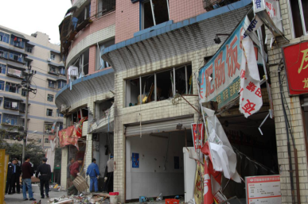
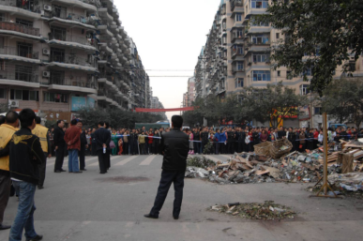
燃气危险性概述
事故经过：协勤人员在回兴镇兴科一路巡逻时，发现“小精点发廊”门市附近有较浓的天然气异味，在隔壁经营夜宵店的王祥金，就去敲门告知该户可能有天然气泄漏，当该门市人员开灯时随即发生爆
直接原因：临街PE燃气管线被拉裂，导致天然气泄漏，泄漏天然气通过地下疏松回填土层窜入室内，形成爆炸性混合气体，遇开关电器产生的火花引起爆炸
间接原因：管线回填未对地基采取防沉降措施，回填土层在雨水的浸润作用下产生沉降；管线在外部载荷应力叠加作用下，对管线热熔焊缝产生一定影响，导致管线拉裂；用户缺乏燃气安全使用常识

Slide 16
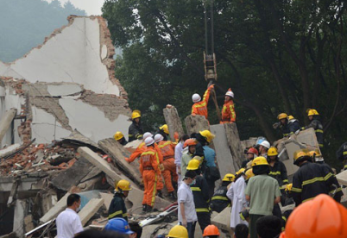
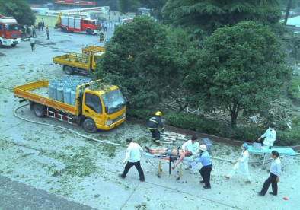
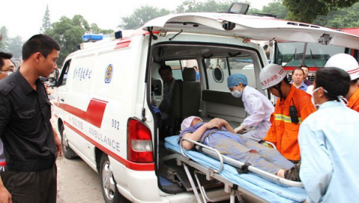
燃气危险性概述
2014年6月11日早上7点26分左右，苏州燃气集团下属液化气经销分公司横山储罐场生活区综合办公室一楼职工食堂厨房发生爆炸，爆炸造成一栋400平方米的三层楼房倒坍。爆炸发生后的职工食堂变成了钢筋、水泥、石块堆积的一片废墟。20名人员被埋。截至12日下午5点25分，苏州职工食堂爆炸中被埋的20名人员已经全部找到，其中11人死亡，9名伤者中3名受重伤
由于职工食堂爆炸时，正值食堂工作人员更衣上工的时间，因而爆炸造成了较大的人员伤亡。所幸食堂爆炸并未波及周边住户，周围的商铺和楼房玻璃虽因爆炸冲击波发生变形或碎裂，但并没有居民因此受伤

Slide 17
02
02
工业燃气安全

Slide 18

工业燃气安全
1
陶瓷行业
食品行业
5
用途：煅烧、选料、干燥等
设备：陶瓷窑
用途：消毒、食品烘焙加工
设备：烤炉、蒸箱、蒸汽锅炉
2
玻璃行业
汽车行业
6
用途：溶炼、退火、切割等
设备：玻璃窑
用途：配件生产、喷涂及烘烤
设备：铸造设备，喷涂线、烘房
3
化工行业
机械工业
7
用途：反应所需温度、尾气焚烧
设备：锅炉、导热油炉、燃烧器
用途：锻压、轧制、表面热处理
设备：锻压、轧制设备，喷涂、烘烤生产线等
金属切割与焊接
纺织行业
8
4
用途：对金属进行切割与焊接
设备：切割与焊接专用设备
用途：产品整烫定型、半成品表面处理、印染上色等
设备：整烫机、定型机、烧毛机、导热油炉、蒸汽锅炉等
Notes:
其它行业 主要用途：环境保温与中央空调；常用设备：导热油炉、蒸汽锅炉、中央空调、热风机等；

Slide 19

工业燃气安全
低压燃气管道
1
压力P＜0.01MPa
中压B 0.01MPa≤P≤0.2MPa
中压A 0.2MPa＜P≤0.4MPA
中压燃气管道
2
次高压B 0.4MPa＜P≤0.8MPa
次高压A 0.8MPa＜P≤1.6MPa
次高压燃气管道
3
高压B 1.6MPa＜P≤2.5MPa
高压A 2.5MPa＜P≤4.0MPa
高压燃气管道
4

Slide 20

工业燃气安全
管道、设备法兰连接
法兰连接应与管道同心，法兰螺孔应对正，管道与设备、阀门的法兰端面应平行，不得用螺栓强力对口
应使用同一规格螺栓，安装方向应一致，螺栓的紧固应对称均匀，螺栓紧固后宜与螺母齐平，涂上机油或黄油，以防锈蚀
1
2
3
4
5
管道与设备、阀门进行法兰连接前，应检查法兰密封面及密封垫片，不得有影响密封性能的划痕、凹陷、斑点等缺陷
阀门应在关闭状态下安装
法兰垫片尺寸应与法兰密封面相符，垫片安装必须放在中心位置，严禁放偏；法兰垫片宜采用耐油石棉橡胶垫片或聚四氟乙烯垫片

Slide 21

工业燃气安全
管道与设备、阀门螺纹连接应同心，不得用管接头强力对口
管道螺纹接头宜采用聚四氟乙烯带做密封材料；拧紧螺纹时，不得将密封材料挤入管内
钢管的螺纹应光滑端正，无斜丝、乱丝、断丝或破丝，缺口长度不得超过螺纹的10%
管道、设备螺纹连接
铜管与球阀、燃气计量表及螺纹连接附件连接时，应采用承插式螺纹管件连接；弯头、三通可采用承插式铜配件或承插式螺纹连接件

Slide 22

工业燃气安全
《城镇燃气设计规范》（GB50028—2006）第10.8.5条第3款规定：燃气管道及设备的防静电接地设施的设计应符合国家现行标准《化工企业静电接地设计技术规程》的规定
《化工企业静电接地设计技术规程HG/T20675-1990，2.7.5条规定：当金属法兰采用金属螺栓或卡子相紧固，一般可不必另装静电连接线。在腐蚀条件，保证至少两个螺栓或卡子间的接触面，安装前去锈和除油污，以及在安装时加防松螺帽
《石油化工金属管道工程施工质量验收规范》（GB50517-2010）第8.9.1条规定，有静电接地要求的管道，当每对法兰或螺纹接头间电阻值大于0.03Ω时，应有导线跨接
《石油库设计规范》（GB 50074-2002）第14.2.14 条规定：输油（油气）管道的法兰连接处应跨接。当不少于5根螺栓连接时，在非腐蚀环境下可不跨接

Slide 23
工业燃气安全
管道要求
室内明设燃气管道与墙面的净距，当管径小于 25 时，不宜小于30mm ；管径在25～DN40 时，不宜小于50mm ；管径等于50 时，不宜小于60mm
A
B
燃气管道垂直交叉敷设时，大管应置于小管外侧；燃气管道与其他管道平行、交叉敷设时，应保持一定的间距
C
燃气管道的支承不得设在管件、焊口、螺纹连接口处；立管宜以管卡固定，水平管道转弯处2m 以内役固定托架不应少于一处

Slide 24
工业燃气安全
燃气引入管敷设位置应符合下列规定： 燃气引入管不得敷设在卧室、卫生间、易燃或易爆品的仓库、有腐蚀性介质的房间、发电间、配电间、变电室、不使用燃气的空调机房、通风机房、计算机房、电缆沟、暖气沟、烟道和进风道、垃圾道等地
燃气管道
铺设要求
燃气水平干管和立管不得穿过易燃易爆品仓库、配电间、变电室、电缆沟、烟道、进风道和电梯井等

Slide 25

工业燃气安全
室内燃气管道与电气设备、相邻管道之间的净距
管道和设备 |  | 与燃气管道净距（cm)
 |  | 平行敷设 | 交叉敷设
电气设备 | 明装绝缘电线电缆 | 25 | 10
 | 暗装或管内绝缘电线 | 5 | 1
 | 电压小于1KV的裸露电线 | 100 | 100
 | 配电盘、配电箱、电表 | 30 | 不允许
 | 电插座、电源开关 | 15 | 不允许
相邻管道 |  | 保证燃气管道、相邻管道的安装和维修 | 2

Slide 26
工业燃气安全
燃气计量表
燃气计量表应有法定计量检定机构出具的检定合格证书
燃气计量表应有出厂合格证、质量保证书；标牌上应有CMC 标志、出厂日期和表编号
超过有效期的燃气计量表应全部进行复检
燃气计量表的外表面应无明显的损伤
安装要求
燃气计量表应按产品说明书要求放置，倒放的燃气计量表应复检，合格后方可安装
燃气计量表的安装位置应满足抄表、检修和安全使用的要求
用户室外安装的燃气计量表应装在防护箱内
商业和工业企业的燃气表宜集中布置在单独房间内，当设有专用调压室时可与调压器同室布置

Slide 27
工业燃气安全
01
工业企业生产用气设备燃烧装置的安全设施要求
燃烧装置采用分体式机械鼓风或使用加氧、加压缩空气的燃烧器时，应按设
计位置安装止回阀，并在空气管道上安装泄爆装置
02
01
02
燃气及空气管道上应按设计要求安装最低压力和最高压力报警、切断装置
03
风机和空气管道应设静电接地装置。接地电阻不应大于100Ω；用气设备的燃气总阀门与燃烧器阀门之间，应设置放散管
03

Slide 28

工业燃气安全
燃气报警装置
当检测比空气轻的燃气时，检测报警器与燃具或阀门的水平距离不得大于8m，安装高度应距顶棚0.3m以内，且不得设在燃具上方
当检测比空气重的燃气时，检测报警器与燃具或阀门的水平距离不得大于4m，安装高度应距地面0.3m以内
燃气浓度检测报警器的报警浓度应按国家现行标准《家用燃气泄漏报警器》CJ 3057的规定确定
燃气浓度检测报警器宜与排风扇等排气设备连锁
燃气浓度检测报警器宜集中管理监视
报警器系统应有备用电源
Notes:
张新磊 2018.01.01

Slide 29
工业燃气安全
建筑物耐火等级不应低于二级，门、窗应向外开；
封闭式建筑应采取泄压措施，其设计应符合现行国家标准《建筑设计防火规范》GB 50016的有关规定；
地面面层应采用撞击时不产生火花的材料；
具有爆炸危险的封闭式建筑应采取良好的通风措施。事故通风量每小时换气不应少于12次；
当采用自然通风时，其通风口总面积按每平方米房屋地面面积不应少于300cm2计算确定。通风口不应少于2个，并应靠近地面设置
天然气改制炉宜采取防爆装置，具有爆炸危险的建、构筑物的防火、防爆设计应符合下列要求

Slide 30
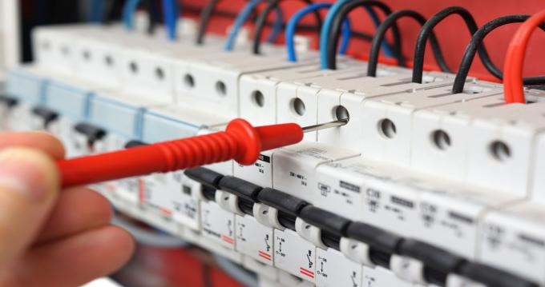

工业燃气安全
燃气应用设备的电气系统应符合：
燃气应用设备和建筑物电线、包括地线之间的电气连接应符合有关国家电气规范的规定
电点火、燃烧器控制器和电气通风装置的设计，在电源中断或电源重新恢复时，不应使燃气设备出现不安全工作状况
自动操作的主燃气控制阀、自动点火器、室温恒温器、极限控制器或其他电气装置使用的电路应符合随设备供给的接线规范
使用电气控制器的所有燃气应用设备，应当让控制器连接到永久带电的电路上，不得使用照明开关控制的电路
Notes:
检验合格的燃气管道和设备超过六个月未通气使用时，应由当地燃气供应单位进行复验，复验合格后，方可通气使用

Slide 31

工业燃气安全
天然气泄露处置方案
阀门垫片损坏，出现裂缝，引起泄漏
压力表损坏
管道破裂
泄露原因

Slide 32
工业燃气安全
处理天然气泄漏事故指导
天然气的性质和泄漏规律：扩散的气体遇到火源即可发生燃烧和爆炸。一旦发生爆炸，将对人们的生命财产安全带来更大的灾害。因此，在处理泄漏的过程中，必须坚持“先防爆，后排险”的指导思想，坚持“先控制火源，后制止泄漏”的处理原则
由于现场人员走动，铁器摩擦等因素易产生火花，势必造成扩散的天然气燃烧爆炸，不仅排险人员的生命安全受到威胁，而且周围的建筑物将遭到毁坏

Slide 33
工业燃气安全
01
天然气一旦发生泄漏，首先应及时通附近人员，关闭通往厂区的天然气主阀，应急人员到达现场后，主要任务是关掉阀门，切掉气源，尽可能将天然气浓度控制在爆炸点浓度之内
02
积极抢救人员，让窒息人员立即脱离现场，到户外新鲜空气流通处休息。，出现呼吸停止者应进行人工呼吸，呼吸恢复后，立即转运至附近医院救治。
03
及时防止燃烧爆炸，迅速排除险情。控制各种火源，为迅速堵漏创造条件。对天然气已经扩散的地方，电器要保持原来的状态，不要随意开或关;对接近扩散区的地方，要切断电源
04
设置警戒区，禁止无关人员进入;严禁车辆通行和禁止一切火源，对进入天然气泄漏区的排险人员，严禁穿带钉鞋和化纤衣服，严禁使用金属工具，以免碰撞发生火花或火星

Slide 34

工业燃气安全
急救注意事项
将患者移到新鲜空气处
呼叫120或者其他急救医疗服务中心
如果患者停止呼吸，应进行人工呼吸
如果出现呼吸困难应进行吸氧
脱去并隔离受污染的衣服和鞋子
保持患者温暖和安静
应让医务人员知道事故中涉及的有关物质，并采取自我防护措施

Slide 35
03
03
燃气锅炉规范

Slide 36
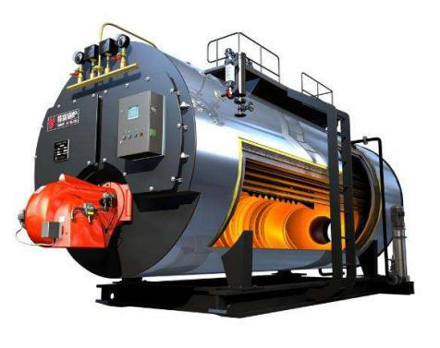
燃气锅炉安全
燃气锅炉顾名思义指的是燃料为燃气的锅炉，燃气锅炉和燃油锅炉、电锅炉比较起来最经济，所以大多数人们都选择了燃气锅炉作为蒸汽、采暖、洗浴用的锅炉设备
燃气锅炉包括燃气开水锅炉、燃气热水锅炉、燃气蒸汽锅炉等，其中燃气热水锅炉也称燃气采暖锅炉和燃气洗浴锅炉

Slide 37
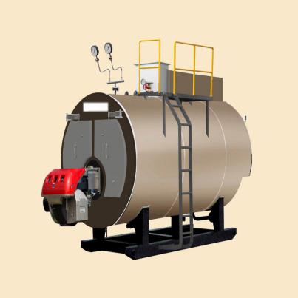
燃气锅炉安全
送风系统的功能在于向燃烧室里送入一定风速和风量的空气，其主要部件有：壳体、风机马达、风机叶轮、风枪火管、风门控制器、风门档板、凸轮调节机构、扩散盘
1
2
点火系统的功能在于点燃空气与燃料的混合物，其主要部件有：点火变压器、点火电极、电火高压电缆
3
监测系统的功能在于保证燃烧器安全、稳定的运行，其主要部件有火焰监测器、压力监测器、温度监测器
4
电控系统是以上各系统的指挥中心和联络中心，主要控制元件为程控器，针对不同的燃烧器配有不同的程控器
燃烧器构成
5
燃料系统的功能保证燃烧器燃烧所需的燃料，燃气燃烧器主要有过滤器、调压器、电磁阀组、点火电磁阀组然、燃料蝶阀

Slide 38
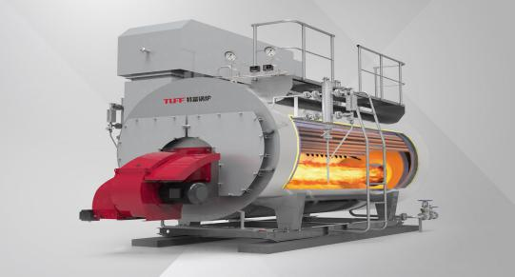
燃气锅炉安全
锅炉运行前应具备的条件和检查项目：
天然气压力是否正常，天然气过滤是否正常通气，燃烧时油泵及过滤器应能正常过油，打开天然气供气阀门燃油时应打开供油阀门
检查水泵是否正常，并打开给水系统各部位阀门、风门，手动位置时烟道应在打开的位置，应将电控柜上泵选择开关选择在适当的位置
检查安全附件应处在正常的位置上，水位表、压力表应处在开的位置上
各操作部位应有良好的照明设施；
除氧器能正常运行
软化水设备能正常运行，软化水应符和GB1576的标准，软水箱内水位正常，水泵运行无故障楚
凡操作锅炉的人员必须熟知所操作锅炉的性能和有关安全知识，持证上岗。非本岗人员严禁操作。值班人员应严格按照规定认真做好运行记录和交接班记录，交接班应将设备及运行的安全情况进行交底。交接班时要 检查锅炉是否完好
锅炉及安全附件应检验合格，并在有效期内

Slide 39
燃气锅炉安全
当发现锅炉本体产生异常现象，安全控制装置失灵应按动紧急断开钮，停止锅炉运行
当电力燃料方面出现问题时应采取按动急断开钮
紧急停注意事项
Step1
Step
2
Step
4
Step
3
锅炉给水泵损坏，调解装置失灵，应按动紧急断开钮，停止锅炉运行
当有危害锅炉或人身安全现象时均应采取紧急停炉

Slide 40

燃气锅炉安全
临时停电注意事项：
迅速关闭主蒸汽阀、防止锅筒失水；
关闭电源总开关和天然气阀门；
关闭锅炉表面排污阀门防止锅炉出现其它故障；
关闭除氧器供气阀门；
按正常停炉顺序，检查锅炉燃料，汽、水阀门是否符合停炉要求

Slide 41
燃气锅炉安全
锅炉房宜为独立的建筑物，锅炉房位置的选择，应根据下列因素分析后确定：
应靠近热负荷比较集中的地区，并应使引出热力管道和室外管网的布置在技术、经济上合理；
应便于燃料贮运和灰渣的排送，并宜使人流和燃料、灰渣运输的物流分开；
扩建端宜留有扩建余地；
应有利于自然通风和采光；
应位于地质条件较好的地区；
应有利于减少烟尘、有害气体、噪声和灰渣对居民区和主要环境保护区的影响，全年运行的锅炉房应设置于总体最小频率风向的上风侧，季节性运行的锅炉房应设置于该季节最大频率风向的下风侧，并应符合环境影响评价报告提出的各项要求；
煤锅炉房和煤气发生站宜布置在同一区域内；
应有利于凝结水的回收；
区域锅炉房尚应符合城市总体规划、区域供热规划的要求；
易然、易爆物品生产企业锅炉房的位置，除应满足本条上述要求外，还应符合有关专业规范的规定

Slide 42
燃气锅炉安全
锅炉房出入口设置
出入口不应少于2个，但对独立锅炉房.当炉前走道总长度小于12m，且总建筑面积小于200㎡时，其出入口可设1个
非独立锅炉房，其人员出入口必须有1个直通室外
锅炉房为多层布置时。其各层的人员出入口不应少于2个，楼层上的人员出入口，应有直接通向地面的安全楼梯

Slide 43
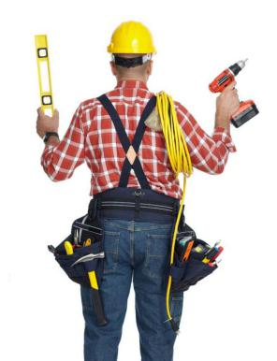
燃气锅炉安全
锅炉机组采用集中控制时，在远离操作屏的电动机旁，宜设置事故停机按钮
电气线路宜采用穿金属管或电缆布线，并不应沿锅炉热风道、烟道、热水箱和其他载热体表面敷设
锅炉水位表、锅炉压力表、仪表屏和其他照度要求较高的部位，应设置局部照明
电气防爆
燃气锅炉房的锅炉间、燃气调压间等有爆炸和火灾危险场所的等级划分，必须符合现行国家标准《爆炸和火灾危险环境电力装置设计规范
    气体和液体燃料管道应有静电接地装置。当其管道为金属材料，且与防雷或电气系统接地保护线相连时，可不设静电接地装置

Slide 44
04
04
居家用气安全

Slide 45
居家用气安全
管道泄漏主要因管道外壁锈蚀穿孔引起，多发生在潮湿的穿墙、穿楼板部位。擅自将管道作为负重支架以及管道的随意拆改也会造成连接部位泄漏
01
04
表接头泄漏橡胶垫老化所致
阀门泄漏由于腐蚀、磨损和密封材料老化所致
器具泄漏回火和杂质造成阀体关闭不严导致的泄漏；台式灶操作使用不当造成的跑气，如点火失误、中途熄火等直跑
02
05
气表泄漏主要由中间轴密封件老化引起，一般集中发生在使用时间较长的老表上，并易受温度变化的影响
胶管泄漏因老化龟裂造成的胶管或连接处漏气，胶管老化变硬在外力作用下松动脱落形成的开放式泄漏，第三种是胶管被老鼠咬破形成的泄漏
03
06

Slide 46
居家用气安全
家庭用气存在的不安全行为及常见隐患
未安装燃气泄漏报警装置，或安装位置不符合要求；
处于无人监管状态，只顾经营，不顾安全，无专业维护保养单位
燃气管道设施上随意悬挂重物，搭接电线，或使用燃气管道作为电器设备的接地线；
私拉乱接软管，私自增加用气设备；
使用国家明令禁止的燃气设备和超期的燃气设备；
擅自关闭机械送排风系统；
在使用燃气时，无人监管；
用气点使用第二火源（如：液化气、煤炉等），或将液化气接入燃气管道内使用
厨房或安装燃气设施设备的房间作为它用；
私自改、拆燃气管道及燃气表；
燃气管道、表具设施被封闭、包裹；
使用热水器无烟道 、超期热水器；
在使用燃气时，无人监管；
软管老化、无管箍、 有软管三通、超2米、使用超2年；
软管穿越门、窗、墙等；软管靠近火焰或是辐射热；软管暗埋；
管道锈蚀、漏气

Slide 47

居家用气安全
01
有燃气管道经过或安装有燃气用具、设施的房间禁止住人或者堆放易燃易爆物品及使用其他燃料的火源
02
正确使用燃气设施和燃气用具，用气操作间保持通畅的通风和排烟条件
03
严禁使用未经燃气管理部门认定和已属报废年限的燃气设施及燃气用具
04
在使用燃气时，应在各用气操作间安装可燃气体泄漏报警器以保证燃气泄漏时及时发现
05
发现燃气泄漏，切忌不可动用任何电气设备，包括鼓风机，也不可以在现场拨打手机，更不能用明火进行检漏

Slide 48
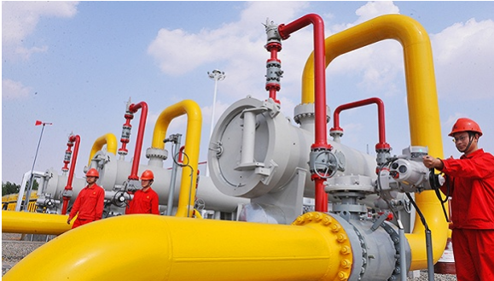
居家用气安全
06
燃气管道严格按照有关技术规范设计、安装、验收后投入使用,用户不得擅自移动天然气设施及扩大用气范围，改变用气性质
07
严禁在燃气调压站（柜）箱及管道附近燃用明火、吸烟，燃气管道上不允许放置异物占压
08
不得将燃气管道及设施埋墙或暗设，不得在燃气管道周围堆放易燃易爆或具腐蚀性的物质和物品
09
不得在燃气管道及设施上修筑建筑物，构筑物和堆放物品
10
如遇供气突然中断，应将燃具开关、户内总阀关闭，直至接到正常供气通知，方可恢复使用

Slide 49
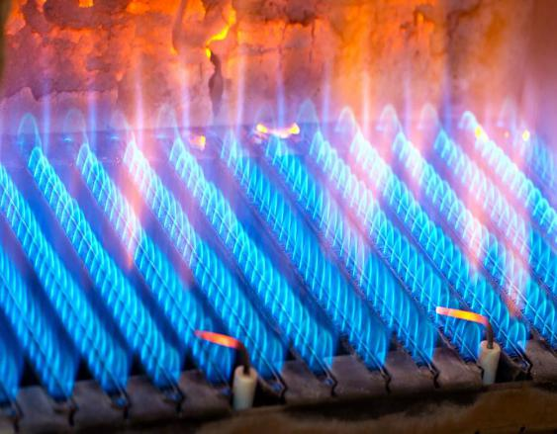
居家用气安全
经常检查胶管是否破裂、老化损坏。胶管和包箍是否脱落。将破裂、老化的管剪去或换接新管，固定好胶管，以免造成漏气，引起中毒，爆炸等事故
11
12
厨房油烟腐蚀较重，燃气管道应定期刷黄油，避免出现严重锈蚀，造成安全隐患
13
球阀手柄处螺丝易松动漏气，应注意拧紧螺丝

Slide 50
居家用气安全
闻。天然气都是经过了加臭的，如果泄漏量稍微大点，都可以通过鼻子闻到臭味
01
听。如果漏气严重，在较远处就可以听到嗤嗤的泄漏声
02
看。燃气设备关闭后，流量计如果走字，说明有漏气的地方
03
检。用肥皂水涂刷在管道连接处检漏，如果发现有气泡出现，说明有泄漏点
04

Slide 51
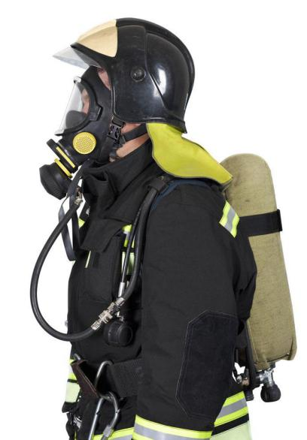
电气防火防爆
燃气泄漏处置
燃气泄露着火处置
切断气源：切记“断气即断火”若火势较大，可用湿毛巾、湿衣物包手，尽量关闭阀门
尽量灭火：用灭火器扑打火焰根部灭火
疏散人员：迅速疏散附近人员，设置警戒区域，阻止人员靠近，并疏通消防通道和燃气抢险通道
电话报警：在没有燃气泄漏的地方，拨打95158报修。如火势无法控制，拨打火警“119”
立即关闭燃气表表前阀门或上游气源阀门，熄灭所有火种。
迅速打开门窗，保持室内通风，让天然气自然散发到室外。
尽快疏散室内人员到室外安全区域
及时到室外安全区域拨打燃气公司报修电
Notes:
张新磊 2018.01.01

Slide 52
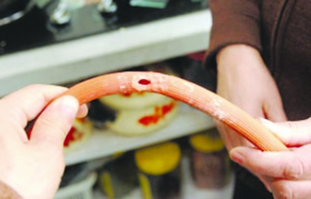
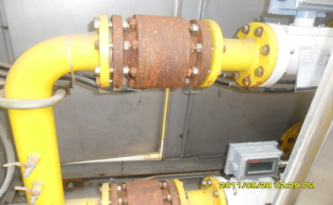
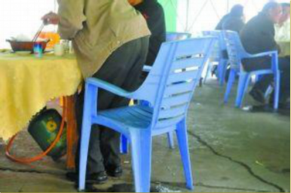
居家用气安全
老鼠咬坏管道，造成天然气泄漏，建议企采用燃气专用金属管
天然气管道长时间未进行维护保养，导致管道锈蚀，存在严重安全隐患
不规范使用液化气罐

Slide 53
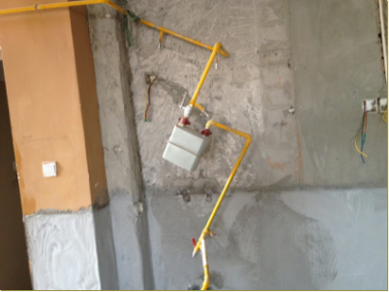
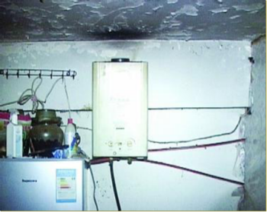
居家用气安全
私自拆卸燃气管道设施
热水器无烟道

Slide 54
居家用气安全
城镇燃气管理条例-中华人民共和国国务院令第583号
第四章 第二十八条 燃气用户及相关单位和个人不得有下列行为：
（一）擅自操作公用燃气阀门；
（二）将燃气管道作为负重支架或者接地引线；
（三）安装、使用不符合气源要求的燃气器具；
（四）擅自安装、改装、拆除户内燃气设施和燃气计量装置；
（五）在不具备安全条件的场所使用、储存燃气；
（六）盗用燃气；
（七）改变燃气用途或者转供燃气
第三十三条 县级以上地方人民政府燃气管理部门应当会同城乡规划等有关部门按照国家有关标准和规定划定燃气设施保护范围，并向社会公布。在燃气设施保护范围内，禁止从事下列危及燃气设施安全的活动：
（一）建设占压地下燃气管线的建筑物、构筑物或者其他设施；
（二）进行爆破、取土等作业或者动用明火；
（三）倾倒、排放腐蚀性物质；
（四）放置易燃易爆危险物品或者种植深根植物；
（五）其他危及燃气设施安全的活动。

Slide 55
THANK YOU !

